Slide 1
麻疹风疹监测防控
自贡市疾控中心免规所 2021年9月

Slide 2
1.乙类传染病
2.急性呼吸道疾病，R0=12~18（新冠R0=5.7）
3.临床上以发热、上呼吸道炎症、眼结膜炎及皮肤出现红色斑丘疹和颊黏膜上有麻疹黏膜斑，疹退后遗留色素沉着伴糠麸样脱屑为特征。
4.并发症：呼吸道炎症、肺炎、脑炎等。
麻疹是什么？
Notes:
按照平常的主动搜索查漏来看，较多“出疹+发热+上呼吸道感染”病例被漏报。麻疹监测为症状监测，只要有类似症状，均应作为疑似病例报告，而不是临床医生认为像麻疹才报告。报告范围应宽而不应窄。

Slide 3
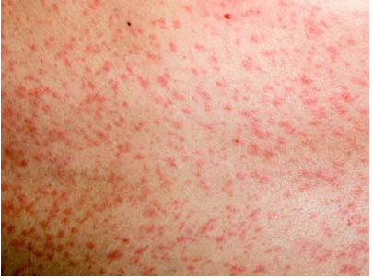
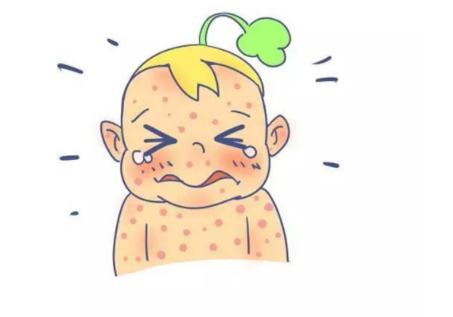

Slide 4
监测病例定义为发热、出疹，伴咳嗽、卡他性鼻炎、结膜炎、淋巴结肿大、关节炎/关节痛症状之一者，或传染病责任疫情报告人怀疑为麻疹的病例。
症状监测！！！
麻疹监测病例
Notes:
按照平常的主动搜索查漏来看，较多“出疹+发热+上呼吸道感染”病例被漏报。麻疹监测为症状监测，只要有类似症状，均应作为疑似病例报告，而不是临床医生认为像麻疹才报告。报告范围应宽而不应窄。

Slide 5
医疗机构怎么做？
麻疹监测
Notes:
按照平常的主动搜索查漏来看，较多“出疹+发热+上呼吸道感染”病例被漏报。麻疹监测为症状监测，只要有类似症状，均应作为疑似病例报告，而不是临床医生认为像麻疹才报告。报告范围应宽而不应窄。

Slide 6
01
主动监测
1.监测频率
每月3次主动搜索（旬搜索），上旬：1-10号；中旬：11-20号；下旬：21-月底
2.监测内容
（1）查阅皮肤科、传染科、儿科等重点科室门诊日志、出入院记录：
搜索关键词：“发热、皮疹/出疹”、“皮疹/出疹”、“麻疹”、“风疹”
等，关注是否存在符合监测病例定义的病例。
（2）填报主动搜索记录表。（可与AFP主动搜索表一起填报）
Notes:
这里要跟医院强调，不能因为单纯的为了开某种处方药而随意为病例下“异型麻疹”、“重型麻疹”、“轻型麻疹”的诊断。若下此诊断，必须按照传染病报告流程进行网络直报。

Slide 7
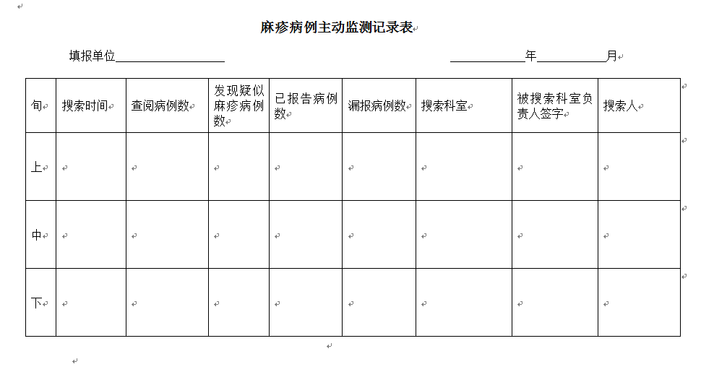
Notes:
此表可与AFP主动搜索表一起填报，正反面打印。

Slide 8
02
发现病例
1.核实上报
（1）通过“传染病报告管理系统”报告符合麻疹监测病例定义的报告卡；
（2）发现后24小时内网络直报，疾病种类为“麻疹”，分类为“疑似病例”。
2.生物标本采集
（1）采集监测病例静脉血一份；
（2）采集监测病例咽拭子一份；
（3）及时通知医疗机构所属区县疾控中心开展生物学标本检测。
Notes:
这里要跟医院强调，每一个上报的疑似病例均要采集血液和咽拭子，采集后通知区县疾控中心拿样。

Slide 9
疾控机构怎么做？
麻疹监测
Notes:
按照平常的主动搜索查漏来看，较多“出疹+发热+上呼吸道感染”病例被漏报。麻疹监测为症状监测，只要有类似症状，均应作为疑似病例报告，而不是临床医生认为像麻疹才报告。报告范围应宽而不应窄。

Slide 10
02
1.个案调查
（1）及时对病例进行流行病学个案调查，并将调查表录入至专病系统。
2.实验室检测
（1）对采集的静脉血进行实验室检测；
（2）将咽拭子送至市疾控中心进行检测
3.订正病例
（1）根据实验室结果，及时在专病系统对病例进行订正。
4.主动监测
每旬对辖区内相关医疗单位进行麻疹疑似病例的主动监测，并记录主动监测完成情况。
Notes:
这里要跟医院强调，每一个上报的疑似病例均要采集血液和咽拭子，采集后通知区县疾控中心拿样。

Slide 11
05
流行病学监测
一、标本采集及运送
医疗单位负责对就诊的麻疹疑似病例采集血标本，完整填写标本送检表，并立即通知县级疾病预防控制中心。
在流行病学调查、疫情处理等过程中发现的未就诊麻疹疑似病例，由县级疾病预防控制中心负责组织采集血标本。
采集的血标本应在24小时内送至县级疾病预防控制中心。
县级疾病预防控制中心收到标本后，将血清和标本送检表在48小时内送达本地区麻疹血清学实验室。发现暴发疫情时，要快速送检。

Slide 12
05
流行病学监测
合格血标本的基本要求是：出疹后28天内采集，血清量不少于0.5ml，无溶血，无污染；2～8℃条件下保存、运送。
出疹后3天内采集的血标本检测麻疹IgM抗体阴性或可疑的病例，应在出疹后4-28天采集第2份血标本。
当发生麻疹暴发疫情时，县级疾病预防控制中心应按要求组织采集出疹早期病例的鼻咽拭子、尿液等标本，及时送市级疾控中心实验室进行检测。

Slide 13
05
流行病学监测
每例监测病例都应进行流行病学个案调查。
报告单位所在地的县级疾病预防控制中心负责组织开展监测病例的流行病学个案调查。
对于跨县（区）就诊的病例因返回其现住址等原因无法完成调查、采样的，报告单位所在县级疾病预防控制中心应及时将信息反馈至病例现住址所在地的县级疾病预防控制中心，由病例现住址所在地的县级疾病预防控制中心负责最终完成调查、标本采集和送检工作。
在开展流行病学个案调查的同时，报告单位所在地、病例现住址所在地、病例可能的感染地县级疾病预防控制中心应对病例居住地或活动场所进行调查，了解传播情况。

Slide 14
05
流行病学监测
报告地和现住址所在县（区）疾病预防控制机构应每日浏览“外地报本地”和“本地报外地”病例，双方密切配合、高度重视异地病例的流行病学调查及后续管理工作。

Slide 15
07
暴发疫情
根据我国实际情况，现阶段麻疹暴发疫情定义为以下任一种情况：
以村、居委会、学校或其他集体机构为单位在10日内发生2例及以上麻疹病例；
以乡（镇、社区、街道）为单位10日内发生5例及以上麻疹病例；
以县为单位，一周内麻疹发病水平超过前5年同期平均发病水平1倍以上。

Slide 16
07
暴发疫情
标本的采集与运送
医疗单位负责对就诊的监测病例采集血标本和/或病原学标本，完整填写标本送检表，并协助将标本于24小时内送达县级疾病预防控制中心。
在流行病学调查、疫情处理等过程中发现的未就诊监测病例，由县级疾病预防控制中心负责组织采集血标本和/或病原学标本。
当确认为麻疹暴发疫情时，应采集疫情早期至少5例病例的血标本和病原学标本，病例数小于5例者应全部采集。

Slide 17
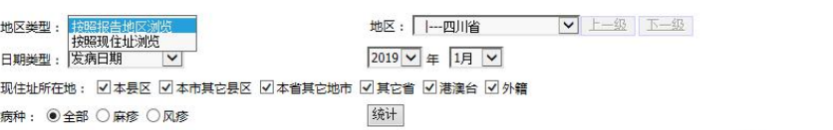
08
关于监测系统指标统计与分析
浏览地区选择
各级在进行麻疹监测系统运转质量评价时，“排除麻疹风疹病例报告发病率”指标应按照现住址统计，其他指标应分别按照报告地和现住址统计监测指标。（工作中通常其他指标用报告地统计）

Slide 18
09
麻疹风疹系统数据管理权限
传染病报告卡管理权限
医疗机构报告的病例传染病报告卡在未纳入麻疹监测信息报告管理系统进行专病管理前，在传染病报告信息管理系统中可以进行病例订正、删除等管理操作。
当该病例被纳入麻疹监测信息报告管理系统进行专病管理后，只能由麻疹监测信息报告管理系统的管理员对病例进行订正。
当传染病报告卡中的“疾病名称”订正为除“麻疹”、“风疹”外的其他疾病名称时，病例管理权将自动推送回传染病报告信息管理系统，在麻疹监测信息报告管理系统中不可再更改传染病报告卡部分内容，但仍可以浏览到该病例的传染病报告卡相关信息，订正个案流行病学调查以及血清学、核酸检测、病毒分离、基因型鉴定结果和监测病例分类相关信息。

Slide 19
09
麻疹风疹系统数据管理权限
县级和地市级用户可以录入和订正传染病报告卡信息、流行病学个案调查信息、血清学检测结果模块；
县级、地市级和省级用户可以录入和订正核酸检测结果模块，地市级和省级用户可以录入和订正病毒分离结果、基因型鉴定结果、监测病例分类模块

Slide 20
09
麻疹风疹系统数据管理权限
病例订正与数据审核
县级疾病预防控制机构在检测单位录入血清学或/和病原学检测结果后，根据相应结果并结合流行病学调查信息综合判断，尽量在病例报告后10日内订正传染病报告卡中的“疾病病种”以及“病例分类”选项。
全年所有监测病例均应在次年1月31日前完成订正。

Slide 21
09
麻疹风疹系统数据管理权限
数据查重
县级及以上疾病预防控制机构应至少每旬对麻疹监测信息报告管理系统的麻疹个案信息进行查重，及时删除或订正重复记录。

Slide 22
09
麻疹监测信息报告管理系统统计报表样式及计算规则
排除麻疹风疹病例数及发病率（/10万）（排除麻疹风疹病例数）（当年年化报告发病率）=报告发病率/当前统计月份×12（如统计1～9月时，则除以9，再乘以12）。

Slide 23
09
麻疹监测信息报告管理系统统计报表样式及计算规则
48小时内完整调查（病例数）：指查询到的所有“监测病例总数”中，同时满足以下4个条件的病例个数：
流行病学个案模块“调查日期”变量不为空
“调查日期”距“报告日期”的间隔≤2天

Slide 24
09
麻疹监测信息报告管理系统统计报表样式及计算规则
3.“病人现住址”、“是否发热”、“是否出疹”、“含风疹成分疫苗剂次数”、“含麻疹成分疫苗剂次数”、“是否与实验室确诊麻疹病例有流行病学关联”、“是否与实验室确诊风疹病例有流行病学关联”、“可能的感染地”八个变量中：（1）均无空白选项；（2）如果年龄<10岁，“含风疹成分疫苗剂次数”、“含麻疹成分疫苗剂次数”无“不详”。
4.“是否采集第一份血标本”或“是否采集病原学检测标本”变量至少一个选项为“是”

Slide 25
09
麻疹监测信息报告管理系统统计报表样式及计算规则
血标本送达实验室情况（3日内送达实验室份数）：是指所查询到的所有“监测病例总数”中：
“是否采集第一份血标本”选项为“是”且第一份血标本“采集日期”选项不为空的病例中，“第一份血标本收到日期”不为空且“第一份血标本收到日期”距第一份血标本“采集日期”≤3天的病例个数，加上
“是否采集第二份血标本”选项为“是”且第二份血标本“采集日期”选项不为空的病例中，“第二份血标本收到日期”不为空且“第二份血标本收到日期”距第二份血标本“采集日期”≤3天的病例个数

Slide 26
09
麻疹监测信息报告管理系统统计报表样式及计算规则
血标本检测及时性指标（4天内报告结果比例）：=4天内报告结果份数/收到标本份数×100：
4天内报告结果份数：指所有“监测病例总数”中，“第一份血标本检测结果录入日期”距“第一份血标本收到日期”≤4天的病例个数，加上“第二份血标本检测结果录入日期”距“第二份血标本收到日期”≤4天的病例个数。
血标本检测及时性指标（收到标本份数）：指所有“监测病例总数”中，“第一份血标本收到日期”不为空的病例个数，加上“第二份血标本收到日期”不为空的病例个数之和。

Slide 27
09
监测指标
麻疹监测病例中的排除病例报告发病率达到2/10万以上；
麻疹疑似病例48小时完整调查率达到80％以上；
实验室血清检测结果7天内及时报告率达到80％以上；
麻疹疑似病例血标本采集率达到80％以上；
麻疹暴发疫情血清学确诊率到达90％以上；
采集病原学标本的暴发疫情数占暴发疫情总起数的百分比达到80％以上。

Slide 28
监测定义:发热、全身皮肤在起病1-2天出现红色斑丘疹，或同时伴有耳后、枕后、颈部淋巴结肿大或结膜炎伙伴有关节痛。
风疹

Slide 29
10
风疹的传播
人类是风疹病毒的唯一自然宿主;通过飞沫传播;
在出疹前、中、后数天内传染性最强;
除鼻咽分泌物外,血、粪、尿中亦有病毒存在;多在冬春季发病,多见于1～5岁儿童,男女发病率均等。
母亲的抗体可保护6个月前婴儿不发病;母亲孕期原发感染可通过胎盘导致胎儿宫内感染;

Slide 30
11
风疹与麻疹
风疹时结膜充血并不像麻疹那样明显，且眼部无分泌物。结膜充血的程度及口腔前庭有助于鉴别风疹、麻疹及猩红热。患风疹时,眼部充血但口腔前庭无充血;而麻疹两处均有炎症;猩红热则仅有口腔前庭充血，但眼部依然清亮。
虽然典型风疹呈粉红色斑点样,易与斑块样暗红色斑丘疹样的麻疹相区别，但差异有时并不明显，当风疹的皮疹有斑丘疹样表现时较易混淆,但:其前驱期持续时间短且无呼吸道卡他性症状有助于诊断。当诊断有疑问时，需进行实验室检测以鉴别诊断:急性期与恢复期之间血清抗体效价是否增高4倍或需证明风疹的特异性lgM抗体。

Slide 31
12
控制麻疹必须同时控制风疹
原因:
麻疹与风疹有相似的流行病学特征，并同时流行
麻疹与风疹在临床上鉴别困难
控制风疹对消除麻疹的作用

Slide 32
感谢您的聆听

